Slide 1
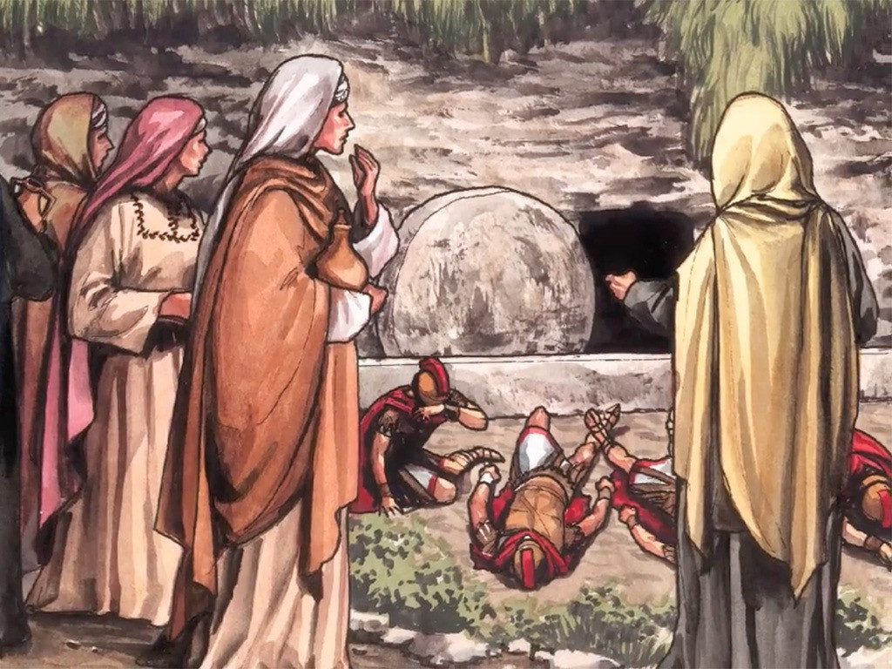
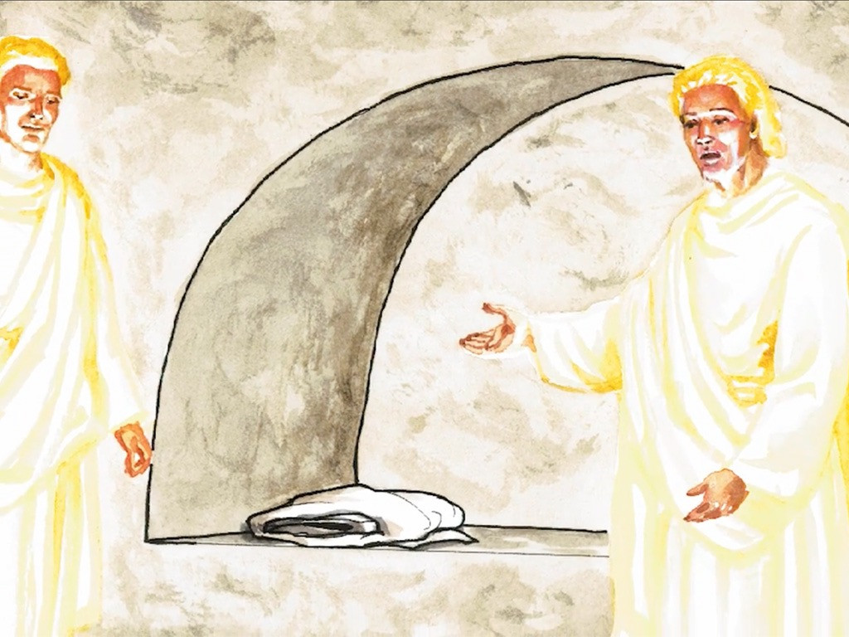

ईशु मसी मरन्दऊँ माईं कई ऊबै ज़ीय
Big Book
Language : Bangani

Slide 2
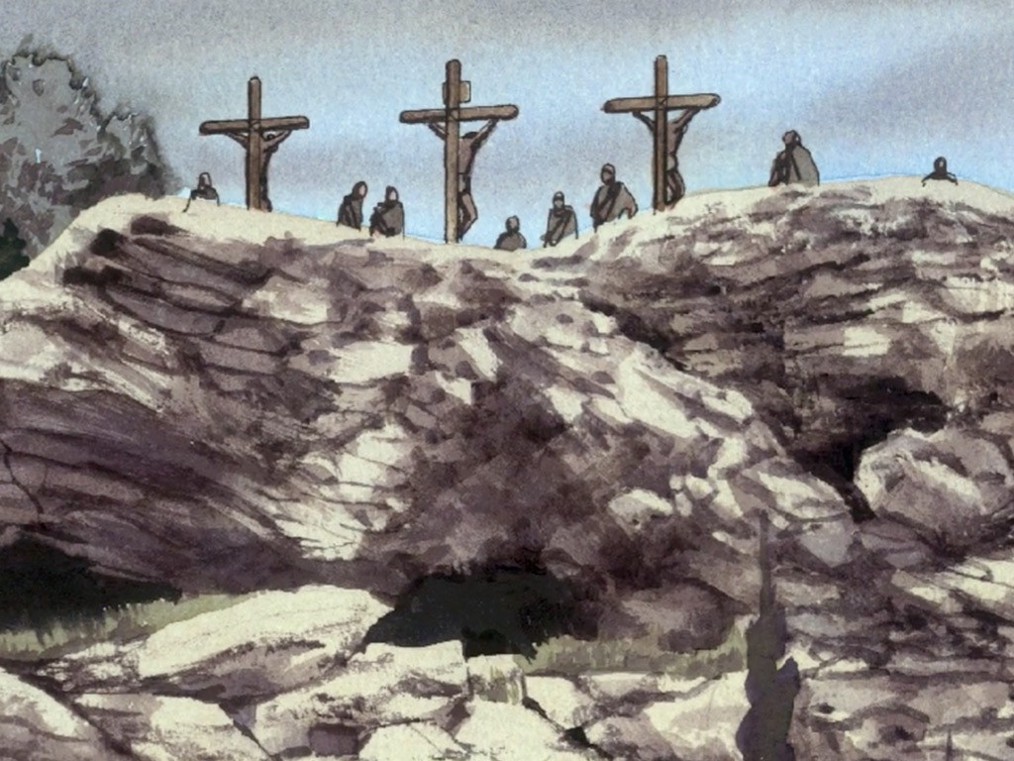
गूलगुता नऊँ री ज़ागै दी ज़ ईशु मरीगो थॉ।
ईसुफ नऊँ रॉ दरमी माणूछ़,दर्मसभा रॉ मुखिया थॉ।
तिणी पिलातूस कई ईशु री लाश माँगिय कबर दी थॉई।

Slide 3
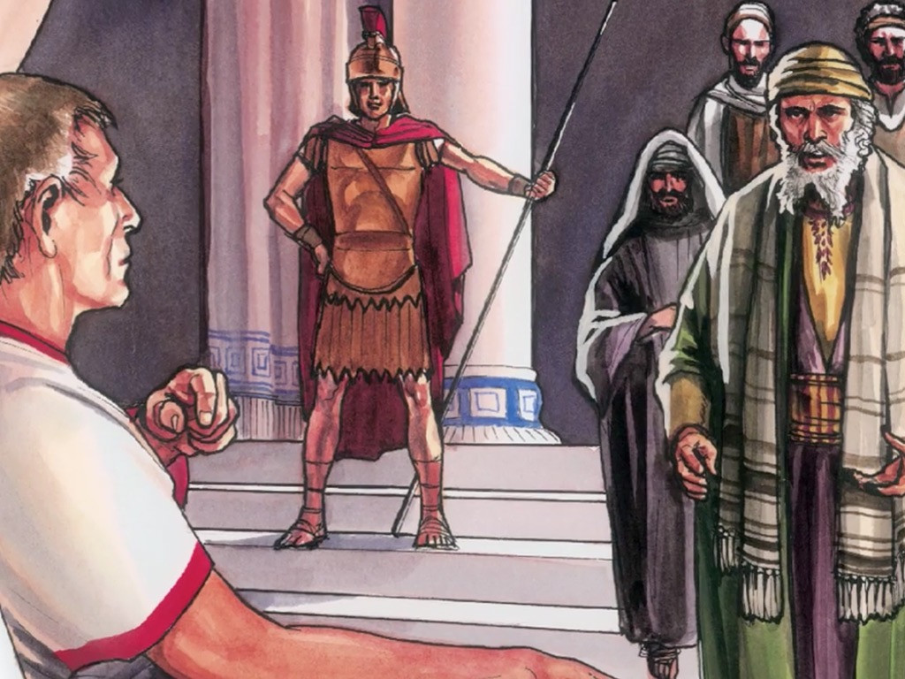
तैबै याजक अज़ी दरम शिकाणै वाळै कॉट्ठै ऑईय पिलातूस आरी बोलॉ।
च़ीन दुसै ज़ऊँ ईशु री कबर री च़ोकिदारी कराऊ।
ज़ेसकई ईशु रै चेलै तेसरी लाश ना लै च़ोरै।

Slide 4
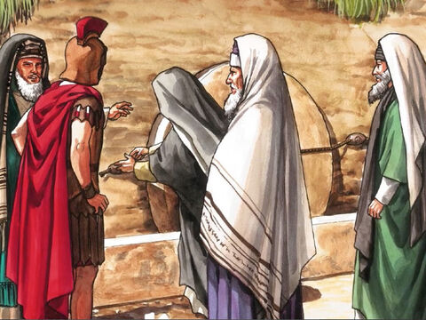
पिलातूसेई तिऊँ आरी बोलॉ, आपड़ै इसाब कई तेसरी च़ोकिदारी कराऊ।
तैबै तिऊँ ईशु री कबर एक बड़े ढ़ोळै कई बन्द कॉरी।
याजक अज़ी दरम शिकाणै वाळऊँ सिपाई कबर री च़ोकिदारी कॉरदै थॉऐ।

Slide 5
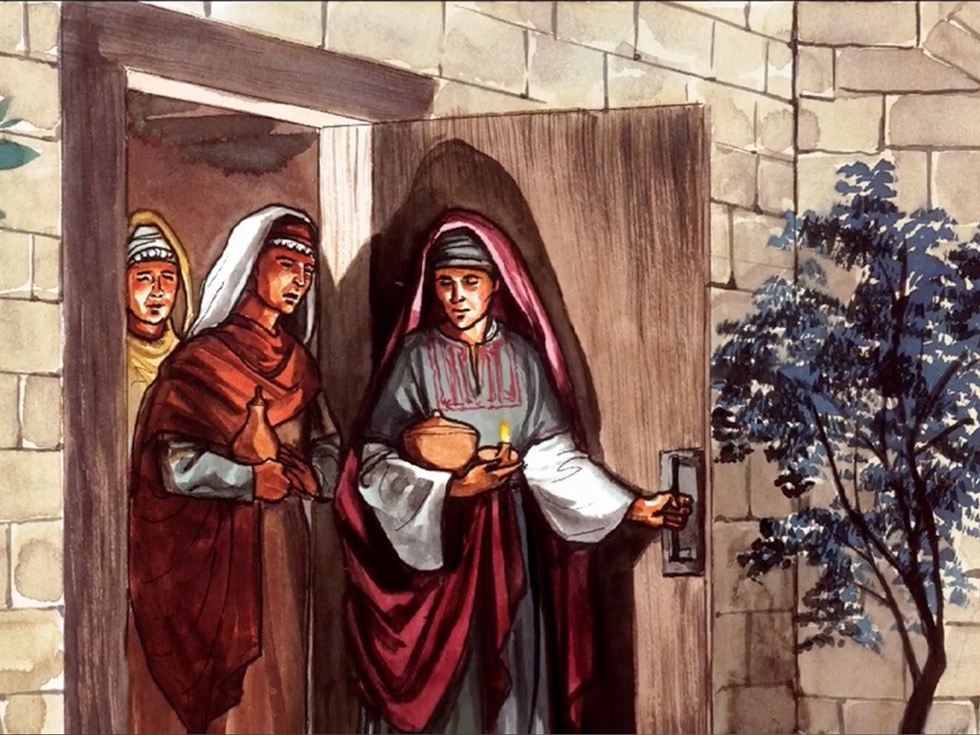
चीज़ै दूसै रात्ती मरियम मगदलीनी अज़ी दूजी मरियम कबर देखदी आई।
तिऊँ देखॉ कि कबर रॉ ढ़ोळ पोरु थॉ पळटन्दॉ
मरियम कै कबर दी ईशु री लाश ना मिली।

Slide 6
पर तिऊँ तेत्कै कबर काई रॉ बड़ॉ ढोळ पोरु गाड़ॉन्दॉ देखॉ।
अज़ी ज़ तिऊँ बित्रै डेईय देखॉ। पर तिऊँकै ईशु मसी री लाश ना मिली

Slide 7
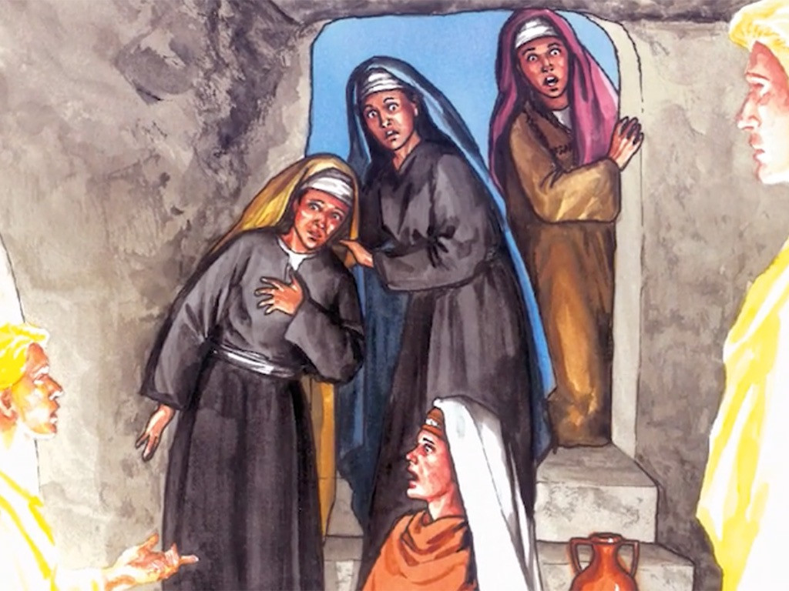
च़मकिलै जुड़कै बिड़न्दै दुई स्वर्गदुत देखिय सै बॉरी डॉरै।
तैबै स्वर्गदुतेई तिऊँ आरी बोलॉ, तुमें जीऊँदेई, मरन्दऊँ माईं केला लोड़ेन?
एज़ी ज़ागै देखॉ ज़ेत्कै सेऊ थॉअन्दॉ थॉ, ऐबै सेऊ एत्कै ना नथी सेऊ ज़ी गो।

Slide 8
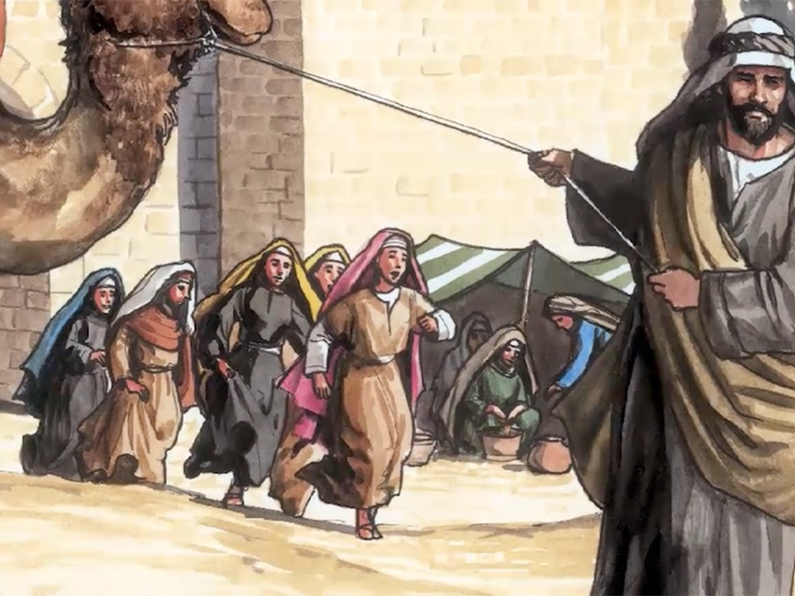
सै कबर कई वापस डेईय चेलऊँ आरी सारी बुशै बोली।
पर चेलऊँ तिऊँरी बुशे दी बिशवाश ना किय।

Slide 9
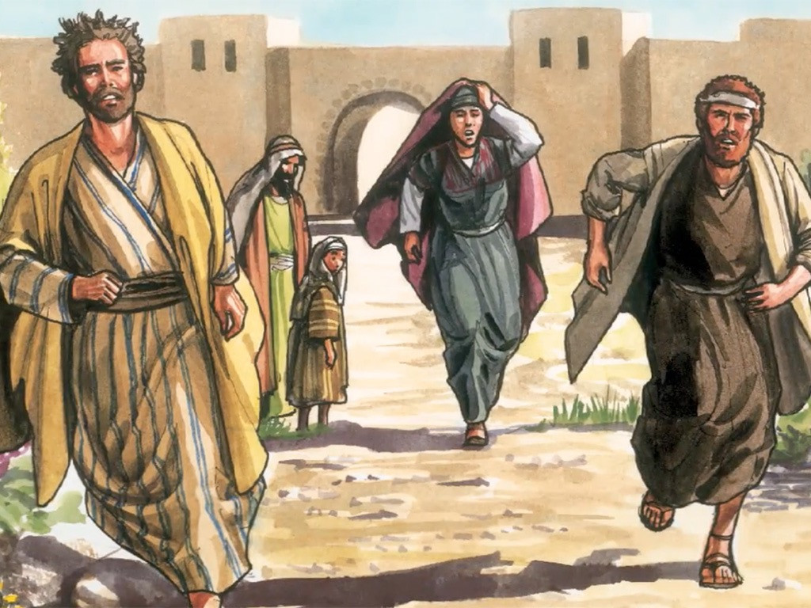
तैबै पतरस ऊठिय कबर री पॉशै दोड़ियई डैअ, तेत्कै खाली जुड़कै पड़न्दै देखै।
अज़ी पतरस परेशान ऑईय वापस आपड़ै गॉरै डैअ।

Slide 10
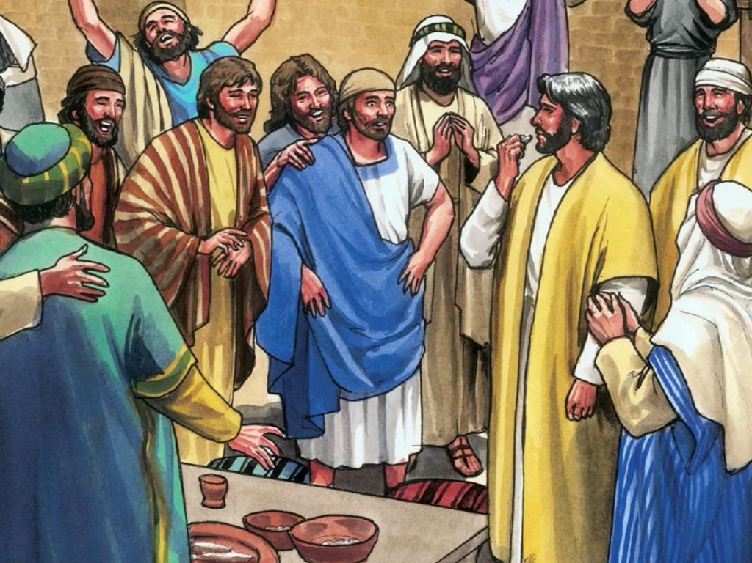
अगॉणिकै ईशु दुई चेलऊँ कै दिशॉ, अज़ी तेतबासियै सारै चेलऊँकै बी दिशै।
ईशु ज़िऊँदॉ ऑईय चाळिश दूस ज़ऊँ चेलऊँ रै साथै रॉ।

Slide 11

बंगाणी भाषा मसिही समिति
Prepared by CBL

